Slide 1

中心研究文稿 · 第四号
医疗、养老与提效服务
照护空间、劳动释放与二〇三〇展望
把家庭隐形税改写成可及的社会化服务
FDU-HPRC-WP-2026-04 二〇二六年八月 · 上海

Slide 2
一句话判断
让需要照护的人不必离开熟悉的住宅， 让提供劳动的人不必离开岗位。
2025 年末：60 岁及以上 3.23 亿人，占 23.0%；人均预期寿命 79.25 岁。 十五五目标：2030 年预期寿命 80 岁，劳动生产率增速高于 GDP。 2026 年长护险启动全国制度建设，计划 2028 年底基本全面覆盖。
复旦大学住房政策研究中心 · 研究文稿第四号 FDU-HPRC-WP-2026-04
2

Slide 3
五个核心判断
1. 冲击不是床位不够，而是照护进不了家、服务嵌不进社区。
2. 医疗下一步不是堆大医院，而是把连续照护留在家门口。
3. 提效首先是把家庭照护时间还给劳动力市场。
4. 长护险是 2026—2028 年最重要的制度变量。
5. 住房政策是医疗、养老、提效三类服务的总接口。
复旦大学住房政策研究中心 · 研究文稿第四号 FDU-HPRC-WP-2026-04
3

Slide 4
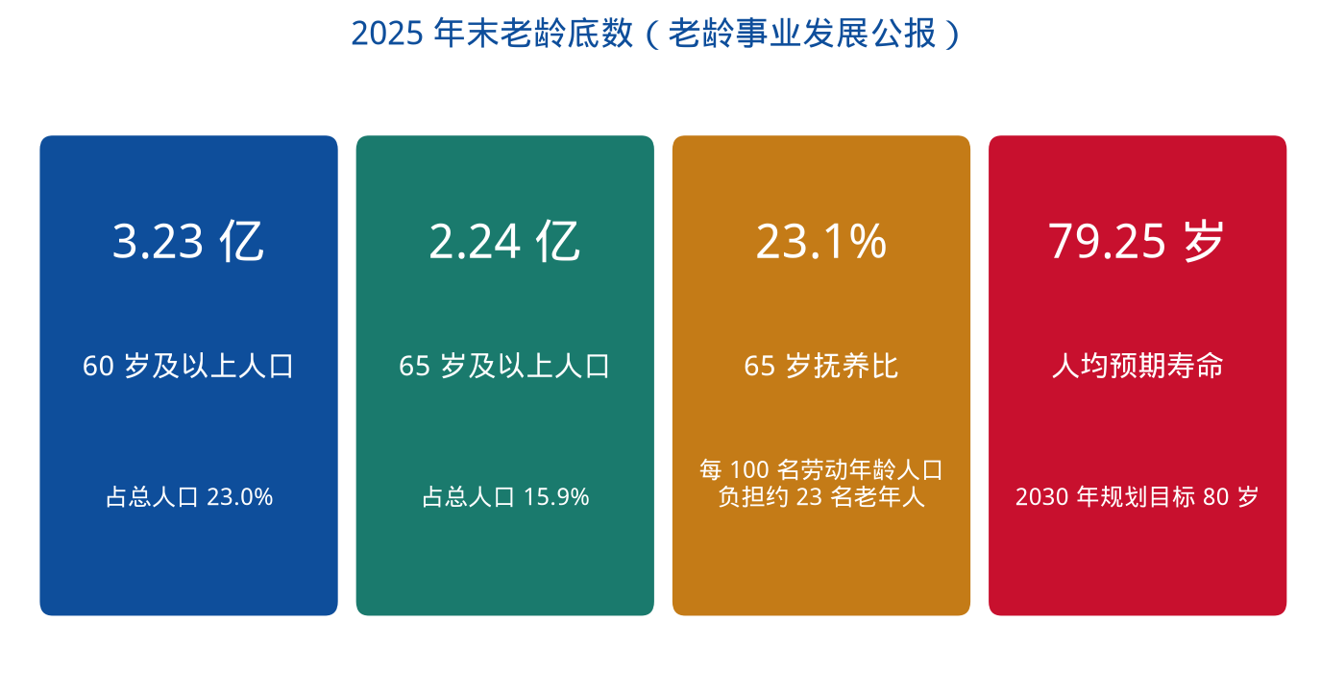
老龄底数：长寿社会已经到来
复旦大学住房政策研究中心 · 研究文稿第四号 FDU-HPRC-WP-2026-04
4

Slide 5
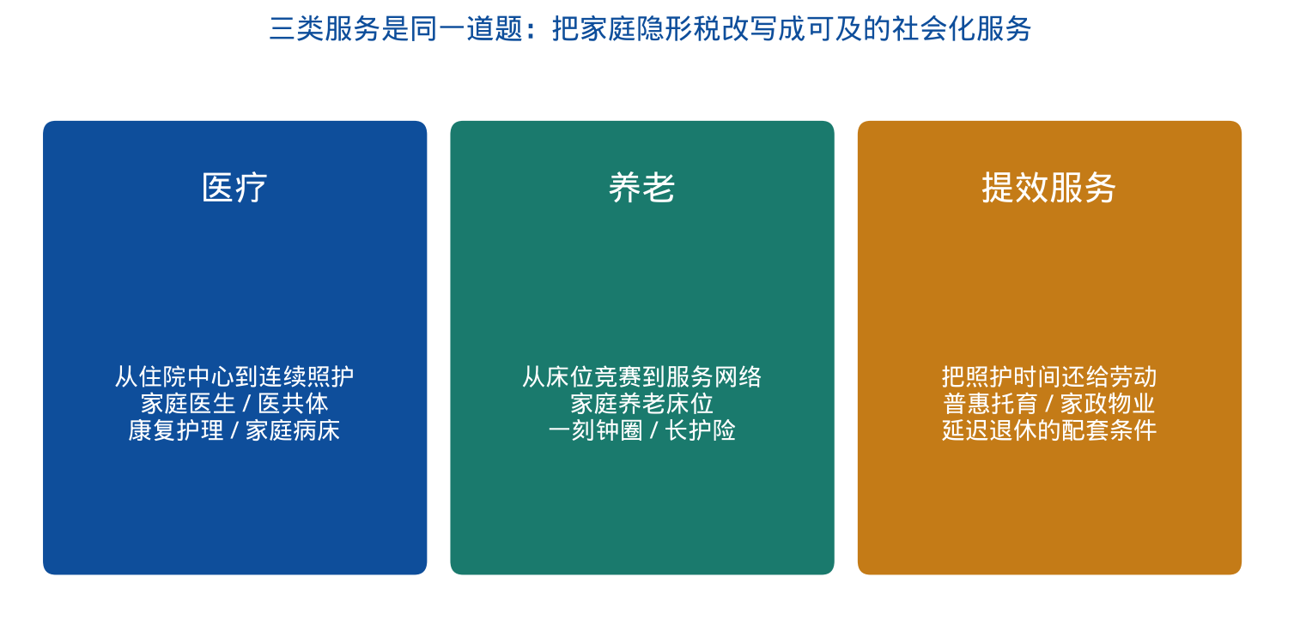
三类服务是同一道题
复旦大学住房政策研究中心 · 研究文稿第四号 FDU-HPRC-WP-2026-04
5

Slide 6
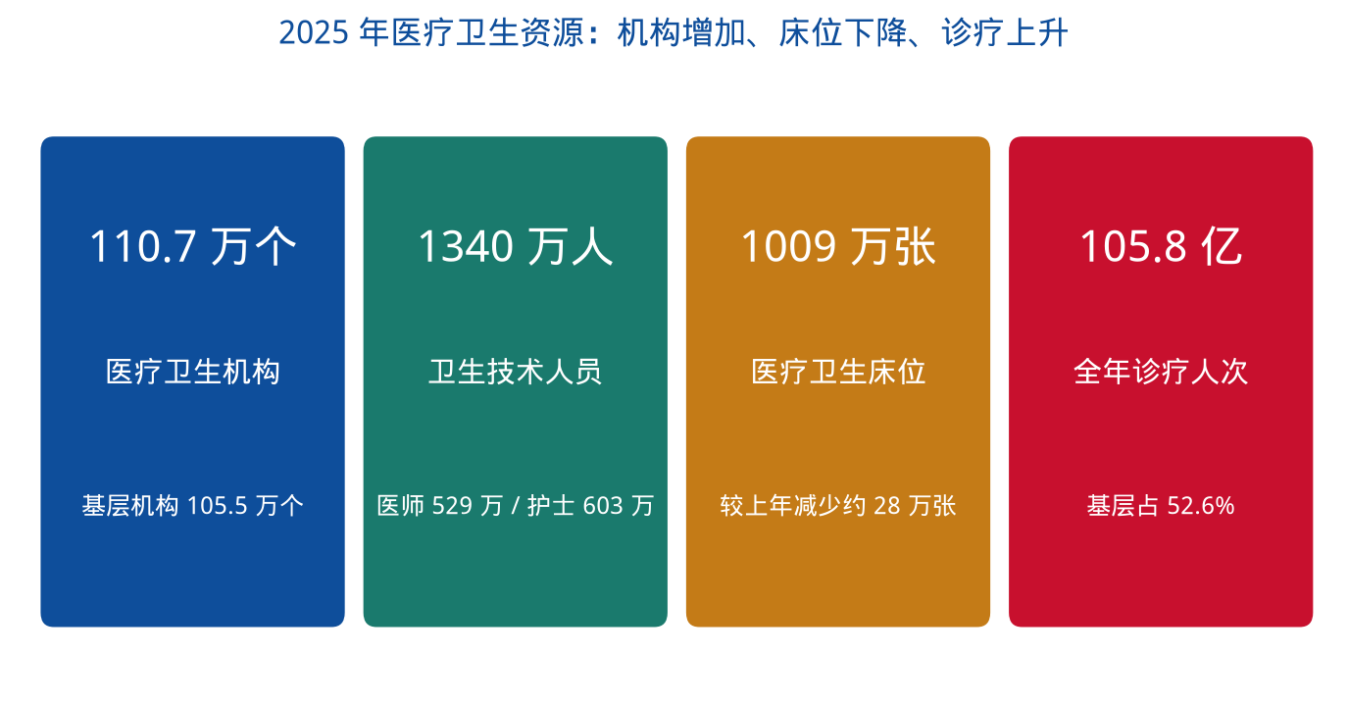
医疗：机构增加、床位下降、基层诊疗过半
2025 年诊疗 105.8 亿人次 基层 55.6 亿、占 52.6% 县域医共体 2199 个 家庭医生转向“有感受” 医养结合约 8300 家 下一步考核转介，而非挂牌
复旦大学住房政策研究中心 · 研究文稿第四号 FDU-HPRC-WP-2026-04
6

Slide 7
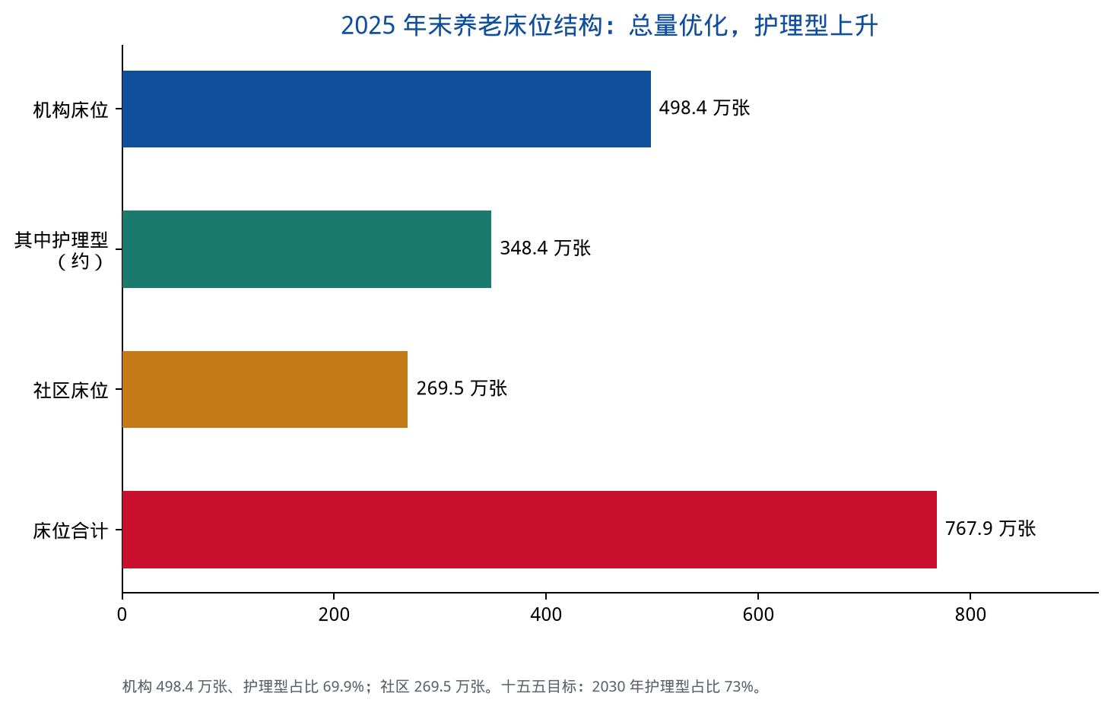
养老：床位在优化，网络才是主体
约 99% 老年人居家社区养老 家庭养老床位累计 57 万张 助餐点 8 万个、日服务超 300 万 从业人员 139.5 万 持证护理员仅 47.4% 没有人，家庭床位只是一张床
复旦大学住房政策研究中心 · 研究文稿第四号 FDU-HPRC-WP-2026-04
7

Slide 8
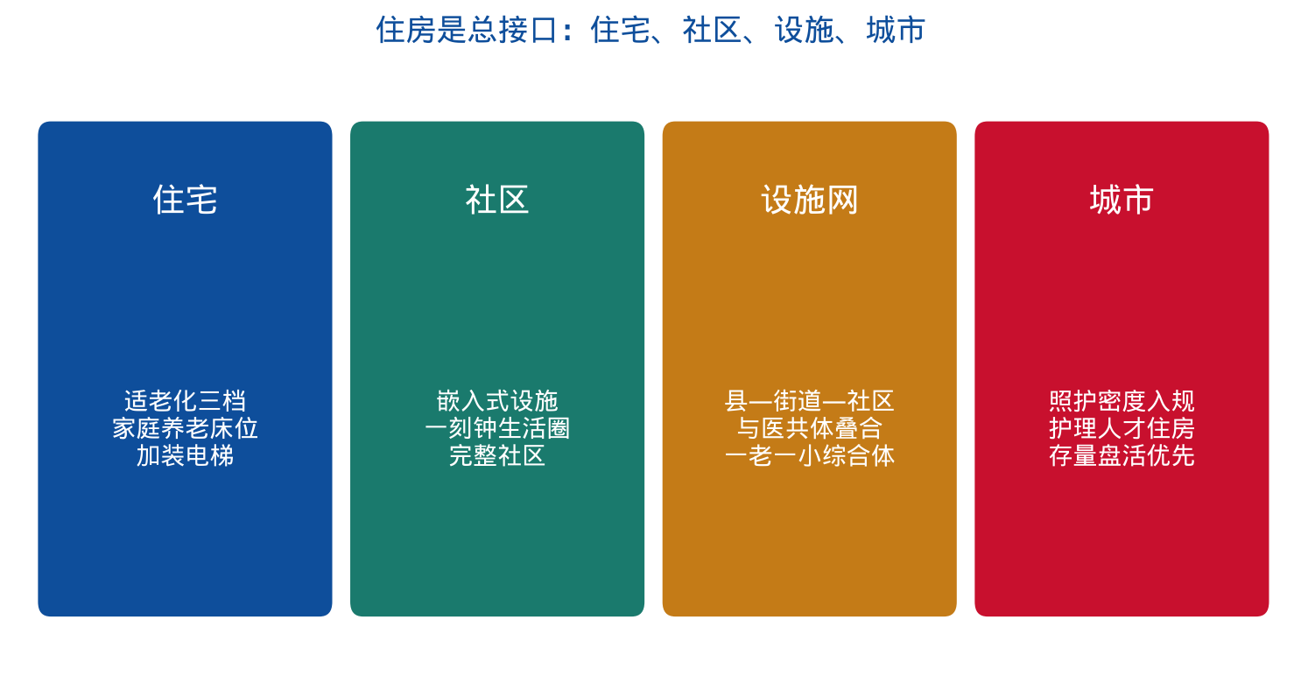
住房是总接口
复旦大学住房政策研究中心 · 研究文稿第四号 FDU-HPRC-WP-2026-04
8

Slide 9
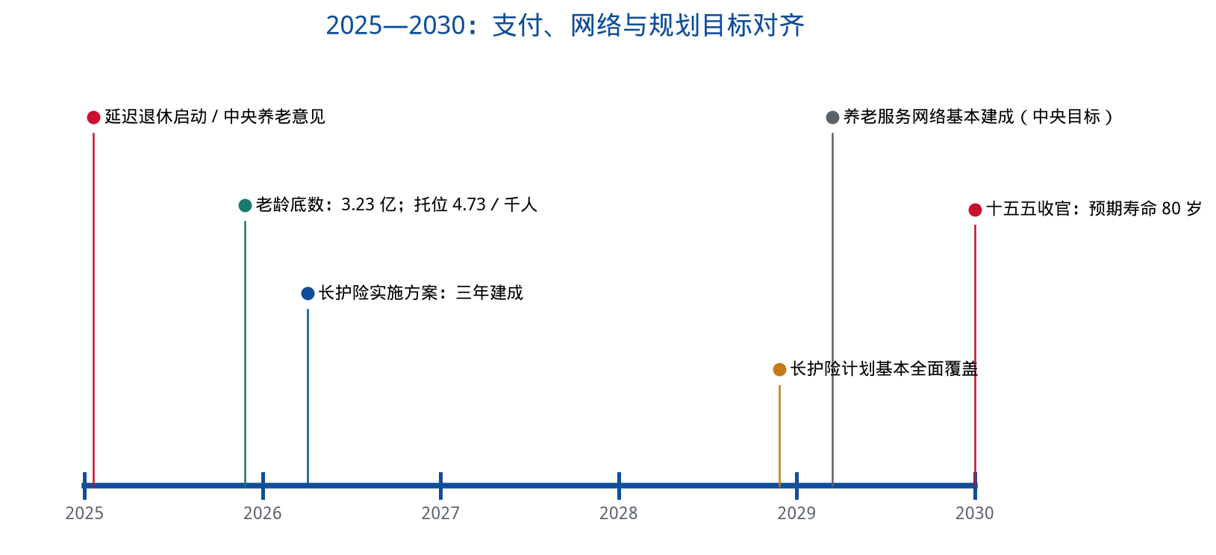
时间轴：2028 年险成网，2030 年服务必须进家
复旦大学住房政策研究中心 · 研究文稿第四号 FDU-HPRC-WP-2026-04
9

Slide 10
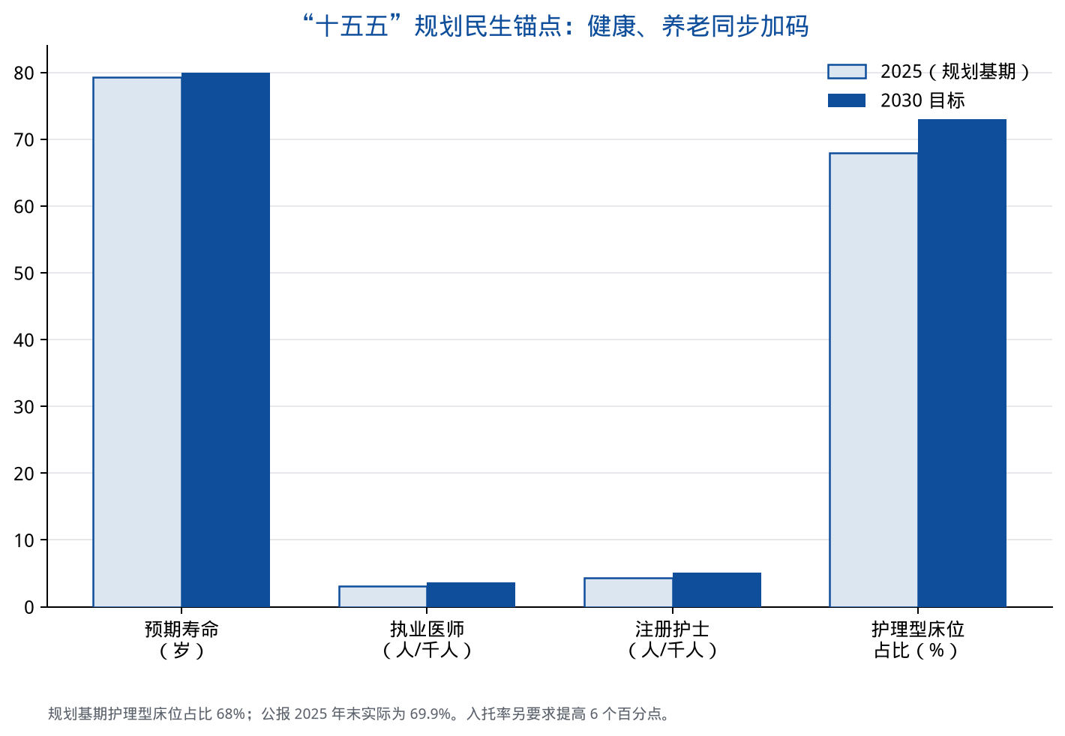
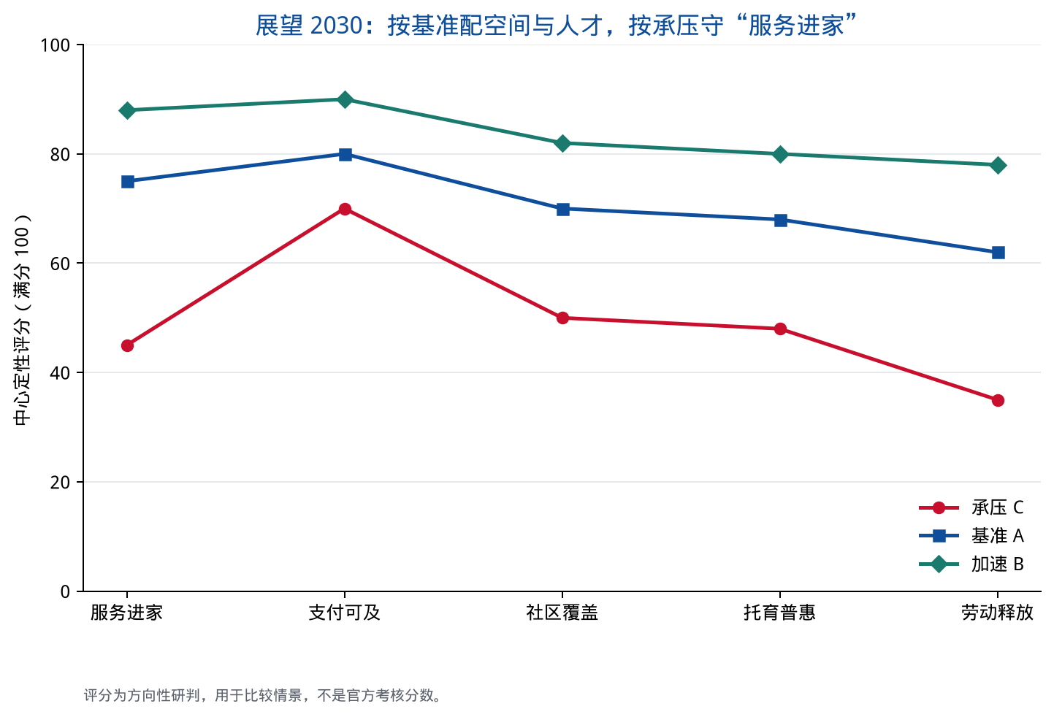
十五五锚点与 2030 情景
复旦大学住房政策研究中心 · 研究文稿第四号 FDU-HPRC-WP-2026-04
10

Slide 11
七条高确定性趋势
1. 支付从补贴走向保险
2. 床位从数量走向功能
3. 医疗从住院走向连续
4. 服务从机构走向住宅
5. 一老一小从两个口走向一张网
6. 提效从口号走向劳动时间
7. 技术从展示走向看护
复旦大学住房政策研究中心 · 研究文稿第四号 FDU-HPRC-WP-2026-04
11

Slide 12
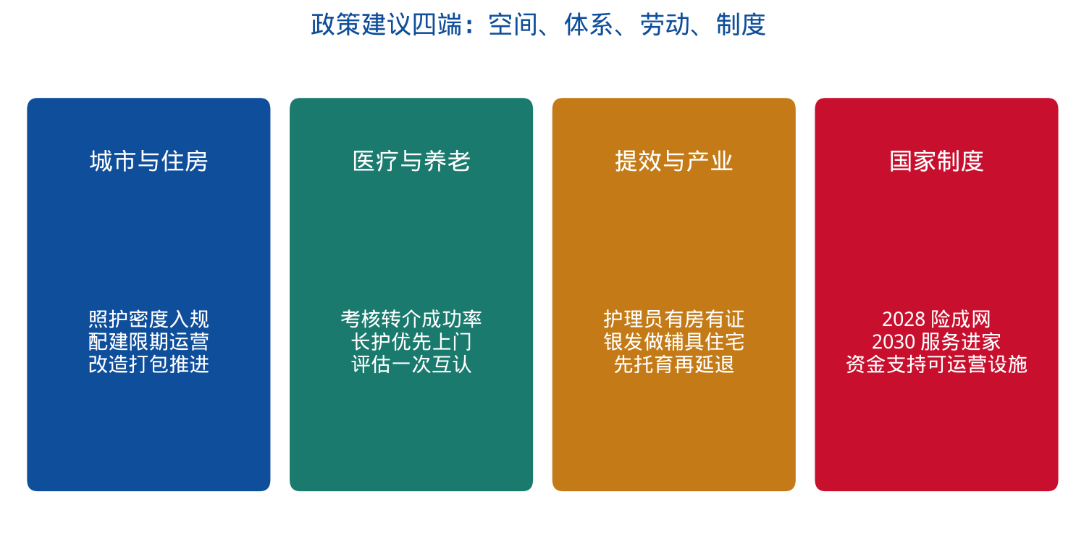
政策建议：空间、体系、劳动、制度
复旦大学住房政策研究中心 · 研究文稿第四号 FDU-HPRC-WP-2026-04
12

Slide 13
空间配齐了，保险和技术才有用武之地。 住房从负担变成人力资本的基础设施。
全文见《医疗、养老与提效服务：照护空间、劳动释放与二〇三〇展望》 复旦大学住房政策研究中心 · FDU-HPRC-WP-2026-04
二〇二六年八月 · 上海

